Slide 1
0408 Data meeting
For Viola genome project
SNU, School of Biological Science
Hyunsu Lim
Notes:
sp.. 를 yeodensis로 바꾸기

Slide 2
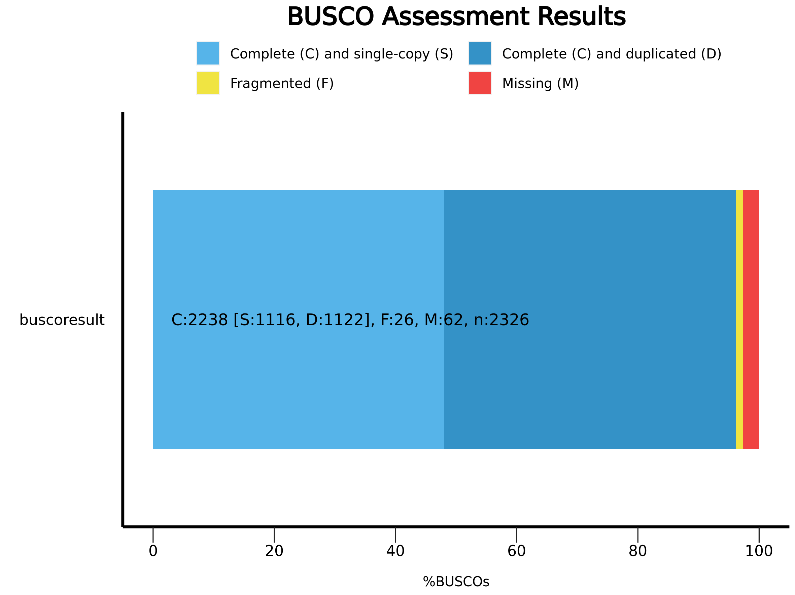
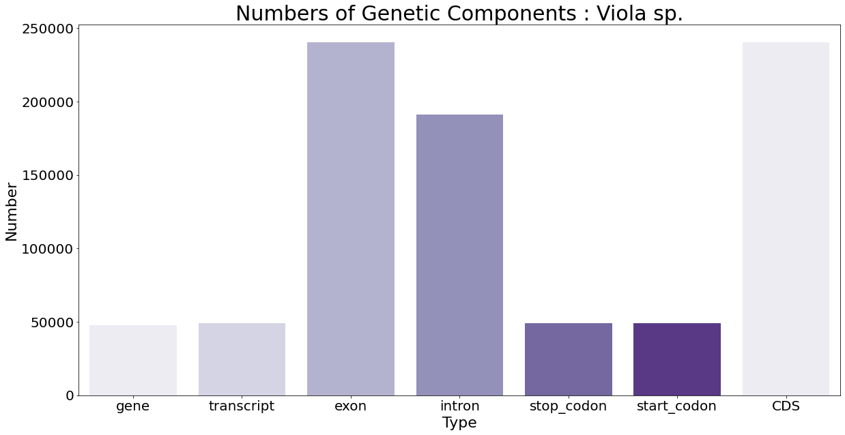
Last work
 | Max length | Contig number | N50
Viola yedoensis | 29,447,517 | 186 | 9,658,868
Meta-analysis of Viola yedoensis genome
BUSCO analysis of Viola yedoensis genome
 | Genes | Gene density (Kb/gene) | Avg. exons per gene
A. thaliana | 32833 | 3644.74 | 9.56
Viola yedoensis | 47773 | 14,408.70 | 5.03
O. sativa | 38978 | 9622.08 | 5.08
 | Avg. genes per contig | Max genes per contig | Contigs not contain genes
Viola yedoensis | 379.15 | 3287 | 60

Slide 3
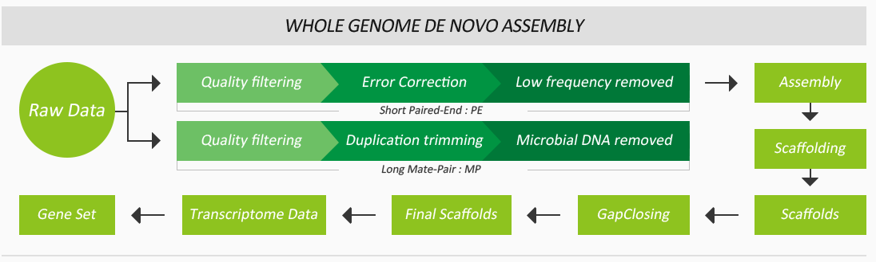
My work
Constructing Viola yedoensis Genome
PHYGEN^{INC} .(2022.4)

Slide 4
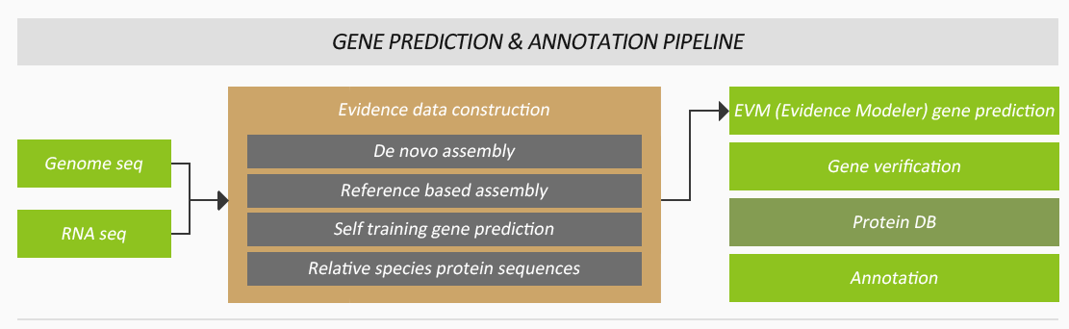
My Work
Constructing Viola yedoensis Genome
PHYGEN^{INC} .(2022.4)

Slide 5
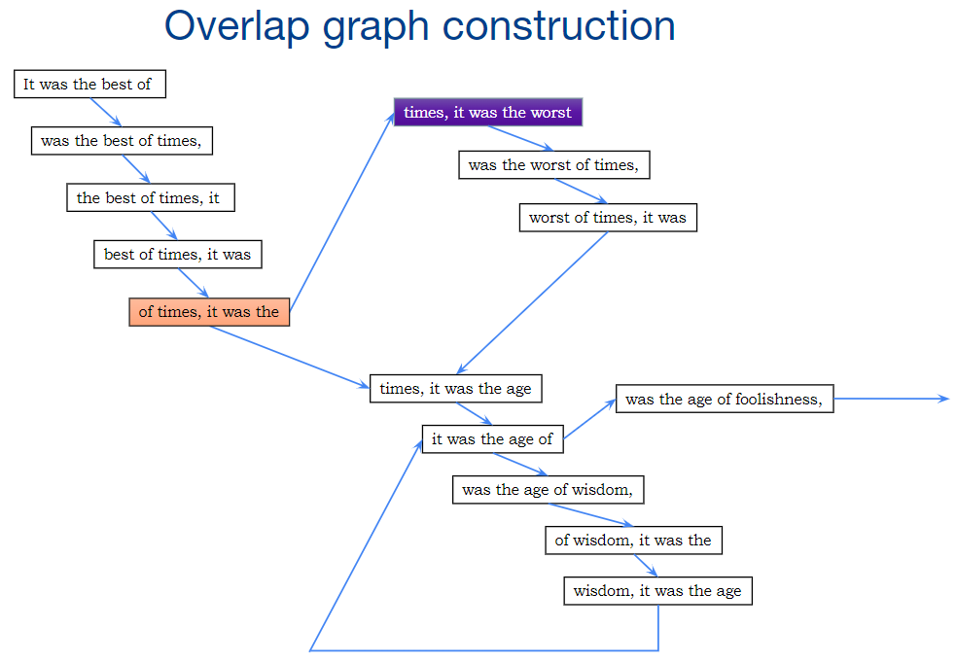
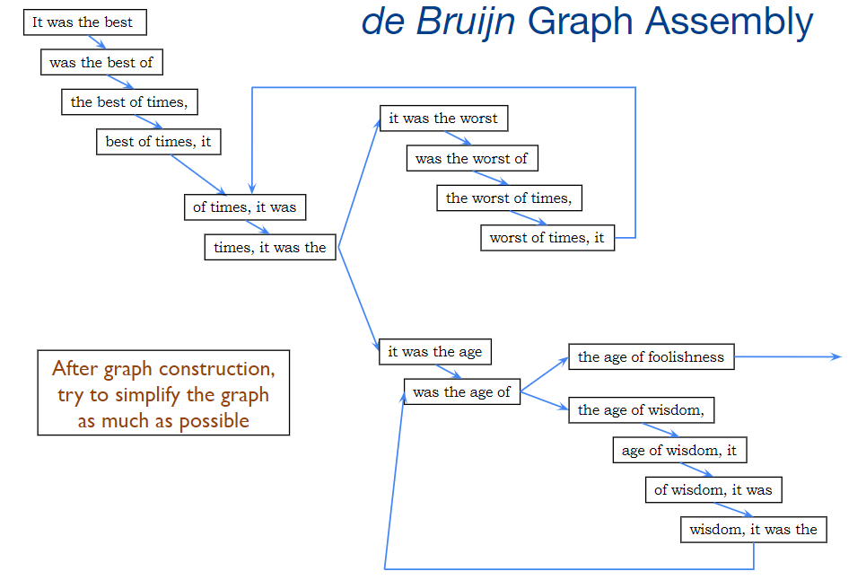
My work
De novo assembly by contig level >> Graph approach used
Overlap Graph | de Bruijn Graph < nodes of de Bruijn graph trimmed with k-mer
Figure by Prof. Martin Steinegger (SNU)

Slide 6
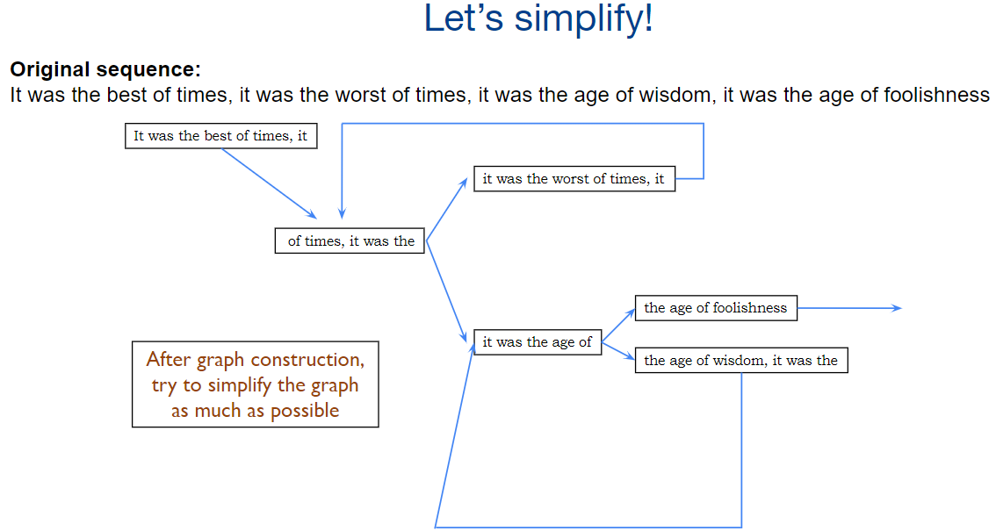
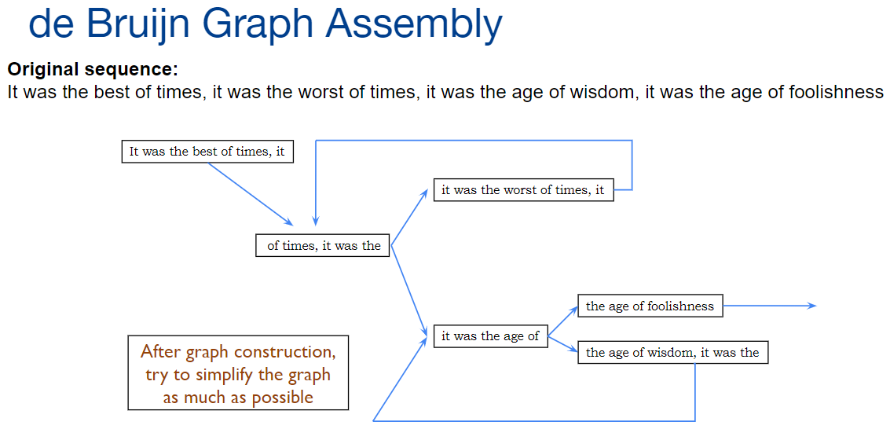
My work
De novo assembly by contig level >> Graph approach used
Overlap Graph | de Bruijn Graph < nodes of de Bruijn graph trimmed with k-mer (faster)
Figure by Prof. Martin Steinegger (SNU)

Slide 7
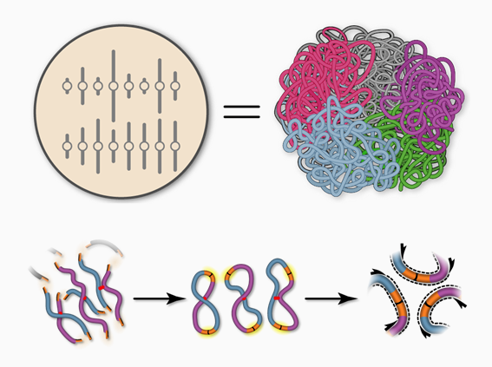
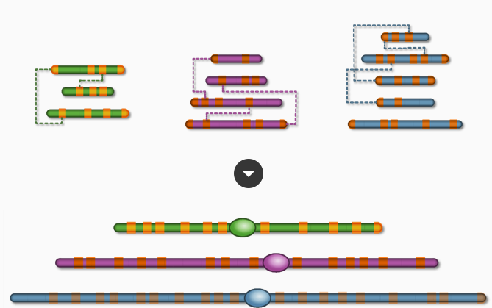
My Work
Conventional method after assembly: Hi-C
PHYGEN^{INC} .(2022.4)
Notes:
세포 안에서 염색체들은 보통 엉켜 있는 상태로 존재하는데, 같은 지역에 있는 염색체끼리 교차될 확률이 높습니다=> 같은 지역에는 같은 염색체가 존재할 확률이 높습니다. Hi-C Capture은 세포 내에서 교차된 상태를 있는 그대로 추출해 단편을 만들고 ligation하여 서열을 만듭니다.
Draft Assembly에 mapping된 Hi-C read의 정보를 통해 두 유전자좌/컨티그 들의 근접도를 계산할 수 있습니다. 이런 구조적인 정보들을 이용해 컨티그들은 염색체 수준으로 조립됩니다.

Slide 8
My Work

Slide 9
Synteny based genome assembly pipeline for Viola yedoensis

Slide 11
Post Work
MMSeq2 for alternating BLAST
GO analysis for Viola sp. based on Arabidopsis thaliana
Viola sp. Gene annotation (Pipeline by 해찬)

